Slide 1
서비스 설계도

Slide 2
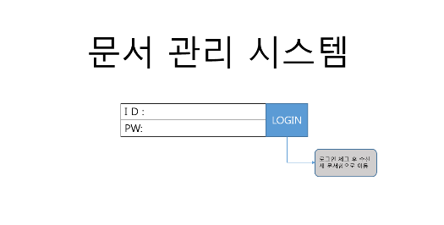
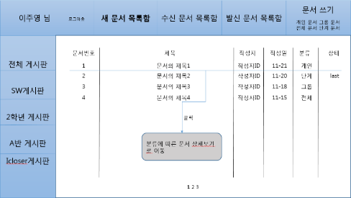
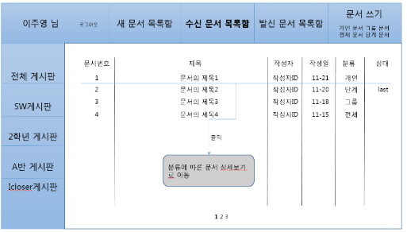
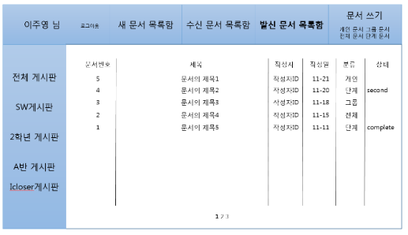
docListHandler
docListService호출
docListPageService를 리턴받음
Request에 저장.
Return /WEB-INF/view/DocList.jsp
로그인 기능
documentDao
personalDao
docListService
loginProc.jsp
memberDB에서 ID,PW를 대조해
로그인 기능 수행. User정보를 세션에 저장
List<docListVo>
문서테이블과 조인하여 자신과 관련된 문서들의 정보를 docListVo배열로 받아온다. 검색 조건이 있을 경우 조건에 따라 필터링하여 받아온다.
파라미터에 따라 어떤 문서함을 보여줄지, 몇 페이지를 보여줄지 정함
로그인 시는 새 문서함과 1페이지 고정.
검색 시 검색 조건이 들어가 검색기능 수행
docListPageService
docList.do?~
CharacterEncodingFilter
전체 문서 숫자를 가지고 페이지를 만
들고 각종 페이지관련 처리를 한다.
docListService로 생성된 Vo배열을 저장한다.
문서 리스트 기능
LoginCheckFilter
문서 검색 기능
ControllerUsingURI
캐릭터 인코딩 필터에서 인코딩 수행
로그인 체크 필터에서 세션에 user정보가 저장 되있는지 체크
서블릿에서 핸들러와 연결.
이 후 생략.
새 문서 목록함
수신 문서 목록함
발신 문서 목록함

Slide 3
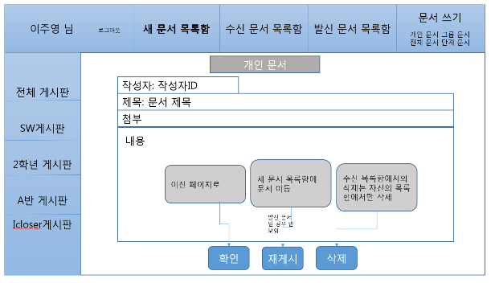
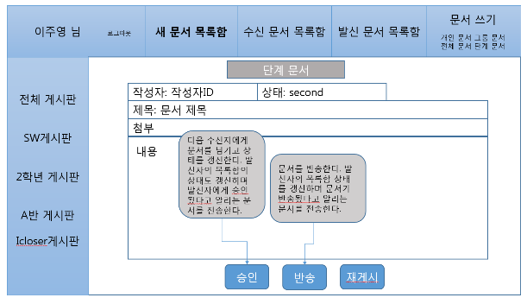
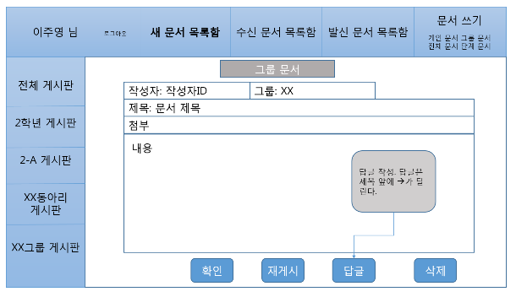
문서 상세 보기 기능
문서 제목 클릭
(상세보기)
파라미터로 상세보기 하려는 문서의 분류와 doc_id를 전해준다. 상세보기를 실행한 페이지로 돌아오기 위해 page와 listType을 보낸다.
personalDao
docRead.do?~
documentDao
Document에서 문서의 정보를,
Personal에서 문서의 상태를,
Member에서 발신자와 수신자의 이름을 가져온다.
Personal에서 리스트 타입이 새 문서일 경우 수신 문서로 바꾼다.,
docReadHandler
docReadService호출
리턴받은 Vo객체를
Request에 저장.
Return /WEB-INF/view/oneRead.jsp,stepRead.jsp,
groupRead.jsp
memberDao
docReadService
새 문서->수신 문서 전환 기능
detailDocVo
문서 타입에 따라 상세보기 폼이 달라진다.

Slide 4
receiveDocDeleteHandler
personalDao호출
Return docList.do?
수신 문서 삭제 기능
personalDao
수신 문서 삭제.
삭제 클릭
재게시 클릭
삭제 클릭
docHold.do?~
재게시를 위한 doc_id와 돌아가기 위한 page,listType를 파라미터로 보낸다.
holdDocHandler
personalDao호출
Return docList.do?
발신 문서 삭제 기능
sendDocDeleteHandler
personalDao호출
Return docList.do?
personalDao
personalDao
발신 문서 삭제.
수신자 문서의 listType이 newList이고 hold가 off일 경우 삭제.
listType을 새 문서로 바꾸고 hold를 on으로 바꾼다.
상세보기 전 페이지로 이동
재게시 기능

Slide 5
반송 기능
returnDocHandler
personalDao,
documentDao호출
Return docList.do?
personalDao
반송 클릭
docReturn.do?~
documentDao
승인 클릭
docApp.do?~
personalDao
수신 목록에서 문서 삭제. 발신자의 목록에서 문서 상태 return으로 갱신. 발신자에게 알림 문서 발송.
appDocHandler
appDocService호출
Return docList.do?
documentDao
appDocService
문서 상태가 first인 경우 des_2에게 문서 전달. Second인 경우 des_3에게 전달 last인 경우 수신 목록함으로 이동.
발신자에게 알림 문서 발송. 문서 상태 갱신.
승인 기능

Slide 6
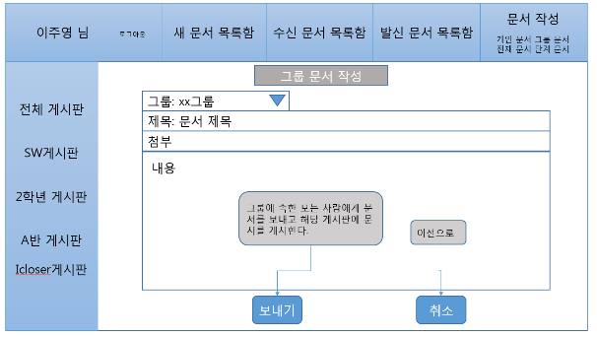
수신 그룹은 바꿀 수 없다.
boardDao
Answer컬럼을 조사하여 원글이 답글인지 아닌지를 알아낸다. 원글의 boardseq_id를 가져온다.
원글이 답글이 아닌경우 제목앞에 →를 붙이고 답글인 경우 --→를 붙인다.
documentDao
원글의 doc_id와 답글의 문서 내용 등의 정보와 이 문서가 답글이라고 알리는 파라미터 전달.
문서 테이블에 문서를 삽입하고 문서번호를 받아온다.
docWrite.do?~
답글 클릭
boardDao
보드 테이블에 문서를 삽입한다. 답글인 경우 boardseq_id는 원글의 boardseq_id에 자신의 doc_id에 *1000을 하여 빼서 넣고 답글의 답글인 경우 *1000을 하지 않고 빼서 넣는다.
movPage.do?~
docWriteService
answerWrite
movPageHandler
파라미터에 따라 페이지를 연결.
Return /WEB-INF/view/answerWrite.jsp
docWriteHandler
답글 문서 작성일 경우 docWriteService의 answerWrite메소드 동작.
문서의 정보를 detailDocVo에 저장하여 전달.
Return docList.do?page=1&listType=sendList
memberDao
detailDocVo
수신 그룹에 해당하는 유저 아이디를 모두 받아온다.
personalDao
받아온 유저아이디에서 자신을 제외한 전원에게 문서를 전송한다.
자신의 발신 문서함에 문서를 추가한다.
답글 문서를 쓰기위한 페이지로 이동
발신 문서함으로 이동한다.
답글 기능

Slide 7
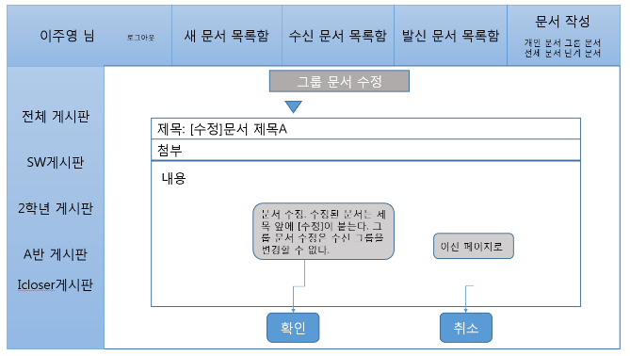
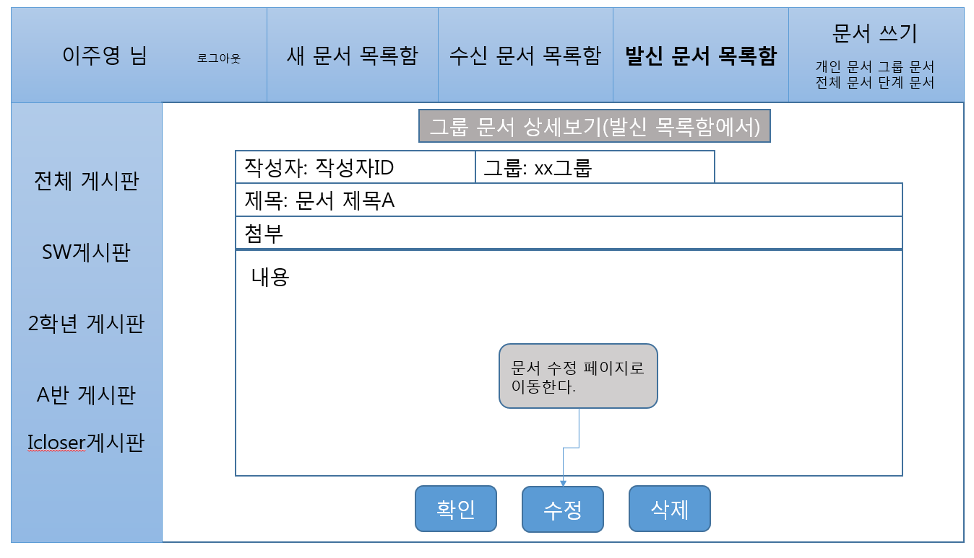
docModify.do?~
수정 클릭
movPage.do?~
docModifyHandler
제목 앞에는 [수정]을 붙여서 문서 정보를 detailDocVo에 저장
documentDao호출
Return docList.do?page=1&listType=sendList
documentDao
문서 내용 update
movPageHandler
파라미터에 따라 페이지를 연결.
Return /WEB-INF/view/groupModify.jsp
detailDocVo
그룹 문서 수정 기능
문서 수정을 위한 페이지로 이동
발신 문서함으로 이동한다.

Slide 8
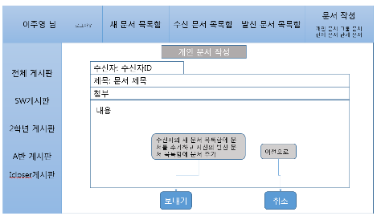

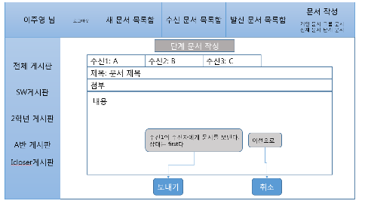
personalDao
작성한 글을 수신자의 newList목록함에, 발신자의 sendList목록함에 넣는다.
docWrite.do?~
작성한 글의 분류를 파라미터로 전달
documentDao
detailDocVo에 들어있는 문서 정보를 문서 테이블에 insert한다.
docWriteHandler
전달받은 문서 정보를 detailDocVo에 저장.
글의 분류에 따라 docWrtieService의 메서드 호출.
Return docList.do?page=1&listType=sendList
docWriteService
Write
groupWrite
allWrite
boardDao
작성한 글이 그룹 문서일 경우 board테이블에도 insert해준다.
문서 작성 기능
detailDocVo
memberDao
작성한 글이 그룹 문서일 경우 수신자를 알아내기 위해 그룹에 속한 user_id를 모두 받아온다.

Slide 9
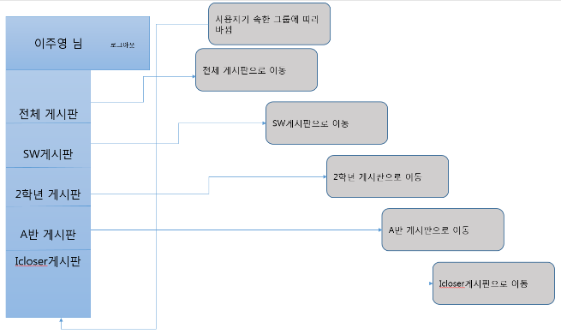
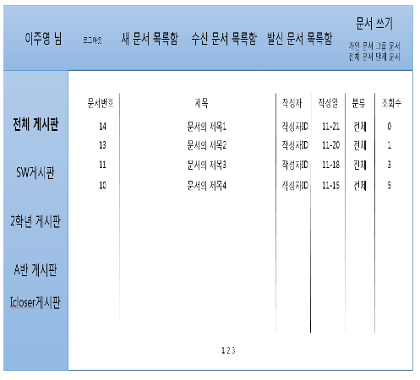
게시판 리스트 기능
파라미터에 따라 어떤 게시판을 보여줄지, 몇 페이지를 보여줄지 정함
검색 시 검색 조건이 들어가 검색기능 수행
boardList.do?~
게시판 검색 기능
boardListHandler
boardListService호출
boardListPageService를 리턴받음
Request에 저장.
Return /WEB-INF/view/boardList.jsp
boardDao
documentDao
boardListService
List<boardListVo>
문서테이블과 조인하여 게시판과 관련된 문서들의 정보를 boardListVo배열로 받아온다. 검색 조건이 있을 경우 조건에 따라 필터링하여 받아온다.
boardListPageService
전체 문서 숫자를 가지고 페이지를 만
들고 각종 페이지관련 처리를 한다.
boardListService로 생성된 Vo배열을 저장한다.

